Slide 1
ДЕПАРТАМЕНТ ОБРАЗОВАНИЯ ГОРОДА МОСКВЫ ЗАПАДНОЕ ОКРУЖНОЕ УПРАВЛЕНИЕ ОБРАЗОВАНИЯ ГОСУДАРСТВЕННОЕ БЮДЖЕТНОЕ ОБЩЕОБРАЗОВАТЕЛЬНОЕ УЧРЕЖДЕНИЕ ГОРОДА МОСКВЫ «ШКОЛА № 41» Дошкольное структурное подразделение № 5 Методическое объединение Тема: «Познавательное развитие дошкольников в условиях реализации ФГОС ДО»

Slide 2
Федеральный государственный образовательный стандарт дошкольного образования (Приказ от 17 октября 2013 года № 1155)

Slide 3
ОПРЕДЕЛЕНИЕ ФГОС ДО
Федеральный государственный стандарт дошкольного образования представляет собой совокупность государственных гарантий получения бесплатного доступного качественного образования посредствам:
расширения возможностей личностного потенциала и способностей каждого ребёнка дошкольного возраста;
обеспечение условий здорового образа жизни и безопасности ребёнка;
приобщение детей через соответствующие их индивидуально – возрастным особенностям виды деятельности к социокультурным нормам, традициям семьи, общества и государства;
развитие интереса и мотивации детей к познанию мира и творчеству;
реализация вариативных образовательных программ, поддерживающих социокультурное разнообразие детства;
соблюдение прав ребёнка, родителей и других участников образовательного процесса.

Slide 4
ФЕДЕРАЛЬНЫЙ ГОСУДАРСТВЕННЫЙ СТАНДАРТ ДОШКОЛЬНОГО ОБРАЗОВАНИЯ
Стандарт направлен на достижение следующих целей:
1) повышение социального статуса дошкольного образования;
2) обеспечение государством равенства возможностей для каждого ребенка в получении качественного дошкольного образования;
3) обеспечение государственных гарантий уровня и качества дошкольного образования на основе единства обязательных требований к условиям реализации образовательных программ дошкольного образования, их структуре и результатам их освоения.

Slide 5
ФЕДЕРАЛЬНЫЙ ГОСУДАРСТВЕННЫЙ СТАНДАРТ ДОШКОЛЬНОГО ОБРАЗОВАНИЯ
Основные принципы дошкольного образования:
1) полноценное проживание ребенком всех этапов детства (младенческого, раннего и дошкольного возраста), обогащение (амплификация) детского развития;
2) построение образовательной деятельности на основе индивидуальных особенностей каждого ребенка, при котором сам ребенок становится активным в выборе содержания своего образования, становится субъектом образования (далее - индивидуализация дошкольного образования);
3) содействие и сотрудничество детей и взрослых, признание ребенка полноценным участником (субъектом) образовательных отношений;
4) поддержка инициативы детей в различных видах деятельности;
5) сотрудничество Организации с семьей;
6) приобщение детей к социокультурным нормам, традициям семьи, общества и государства;
7) формирование познавательных интересов и познавательных действий ребенка в различных видах деятельности;
8) возрастная адекватность дошкольного образования (соответствие условий, требований, методов возрасту и особенностям развития);
9) учет этнокультурной ситуации развития детей.

Slide 6
Примерная общеобразовательная программа дошкольного воспитания (проект) «ОТ РОЖДЕНИЯ ДО ШКОЛЫ»

Slide 7
ТРЕБОВАНИЯ, ОБЯЗАТЕЛЬНЫЕ ПРИ РЕАЛИЗАЦИИ ПРОГРАММЫ
Требования к структуре образовательной программы дошкольного образования (программа определяет содержание и организацию образовательной деятельности на уровне дошкольного образования).
Требования к условиям реализации основной образовательной программы дошкольного образования (психолого – педагогические условия, требования к развивающей предметно – пространственной среде; кадровые условия и финансовые условия).
Требования к результатам освоения основной образовательной программы дошкольного образования (целевые ориентиры)

Slide 8
ТРЕБОВАНИЯ К СТРУКТУРЕ ОСНОВНОЙ ОБЩЕОБРАЗОВАТЕЛЬНОЙ ПРОГРАММЫ
Содержание Программы должно охватывать следующие образовательные области:
социально – коммуникативное развитие;
речевое развитие;
познавательное развитие;
художественно – эстетическое развитие;
физическое развитие.

Slide 9
ТРЕБОВАНИЯ К СТРУКТУРЕ ОСНОВНОЙ ОБЩЕОБРАЗОВАТЕЛЬНОЙ ПРОГРАММЫ ВИДЫ ДЕЯТЕЛЬНОСТИ
двигательная;
игровая;
коммуникативная;
познавательно – исследовательская;
восприятие художественной литературы и фольклора;
элементарной трудовой деятельности;
конструирование из различных материалов;
изобразительной;
музыкальной.

Slide 10
«ПОЗНАВАТЕЛЬНОЕ РАЗВИТИЕ» В СОДЕРЖАНИИ ФГОС ДО
Основная цель –
развитие познавательных интересов и познавательных способностей детей
Задачи познавательного развития
Развитие интересов детей, любознательности и познавательной мотивации
Формирование познавательных действий, становление сознания
Развитие воображения и творческой активности
Формирование первичных представлений о себе, других людях, объектах окружающего мира, о свойствах и отношениях объектов окружающего мира (форме, цвете, размере, материале, звучании, ритме, темпе, количестве, числе, части и целом, пространстве и времени, движении и покое, причинах и следствиях и др.),
Формирование первичных представлений о малой родине и Отечестве, представлений о социокультурных ценностях нашего народа, об отечественных традициях и праздниках, о планете Земля как общем доме людей, об особенностях её природы, многообразии стран и народов мира.

Slide 11
ОБРАЗОВАТЕЛЬНАЯ ОБЛАСТЬ «ПОЗНАВАТЕЛЬНОЕ РАЗВИТИЕ» ВКЛЮЧАЕТ:
Формирование элементарных математических представлений
Развитие познавательно – исследовательской деятельности
Ознакомление с предметным окружением
Ознакомление с социальным миром
Ознакомление с миром природы

Slide 12
ФОРМИРОВАНИЕ ЭЛЕМЕНТАРНЫХ МАТЕМАТИЧЕСКИХ ПРЕДСТАВЛЕНИЙ
Цель: интеллектуальное развитие детей, формирование приёмов умственной деятельности, творческого и вариативного мышления на основе овладения детьми количественными отношениями предметов и явлений окружающего мира
Традиционные направления ФЭМП
Количество и счёт
Величина
Форма
Ориентировка во времени
Ориентировка в пространстве

Slide 13
ЗАДАЧИ ПО ФОРМИРОВАНИЮ ЭЛЕМЕНТАРНЫХ МАТЕМАТИЧЕСКИХ ПРЕДСТАВЛЕНИЙ
Формирование широкой начальной ориентации в количественных, пространственных и временных отношениях окружающей действительности
Формирование навыков и умений в счете, вычислениях, измерении, моделировании, общеучебных умений
Овладение математической терминологией
Развитие познавательных интересов и способностей, логического мышления, общее развитие ребенка
Формирование простейших графических умений и навыков
Формирование и развитие общих приемов умственной деятельности (классификация, сравнение, обобщение и т.д.);

Slide 14
ПРИНЦИПЫ ОРГАНИЗАЦИИ РАБОТЫ ПО РАЗВИТИЮ ЭЛЕМЕНТАРНЫХ МАТЕМАТИЧЕСКИХ ПРЕДСТАВЛЕНИЙ
Принцип интеграции образовательных областей в соответствие с возрастными возможностями и особенностями детей
Формирование математических представлений на основе перцептивных действий детей, накопления чувственного опыта и его осмысления
Использование разнообразного и разнопланового дидактического материала, позволяющего обобщить понятия «число», «множество», «форма»
Стимулирование активной речевой деятельности детей, речевое сопровождение перцептивных действий
Возможность сочетания самостоятельной деятельности детей и их разнообразного взаимодействия при освоении математических понятий

Slide 15
МЕТОДЫ ПОВЫШЕНИЯ ПОЗНАВАТЕЛЬНОЙ АКТИВНОСТИ:
Элементарный анализ (установление причинно-следственных связей)
Сравнение
Метод моделирования и конструирования
Метод вопросов
Метод повторения
Решение логических задач
Экспериментирование и опыты

Slide 16
ФОРМЫ РАБОТЫ ПО РАЗВИТИЮ ЭЛЕМЕНТАРНЫХ МАТЕМАТИЧЕСКИХ ПРЕДСТАВЛЕНИЙ
Организованная образовательная деятельность
Демонстрационные опыты
Сенсорные праздники на основе народного календаря
Театрализация с математическим содержанием
Обучение в повседневных бытовых ситуациях
Беседы
Самостоятельная деятельность в развивающей среде

Slide 17
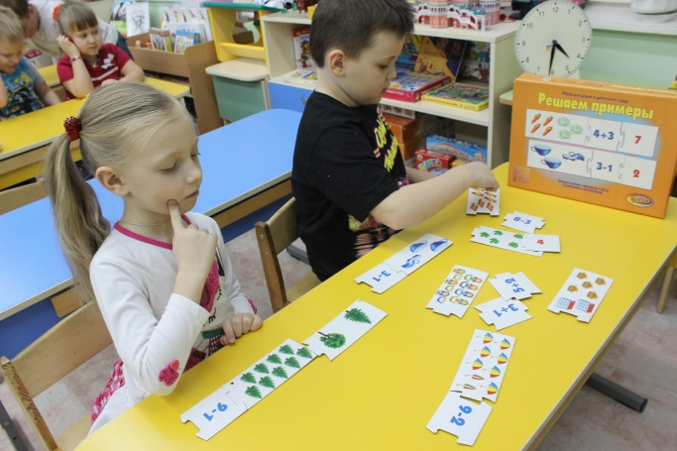
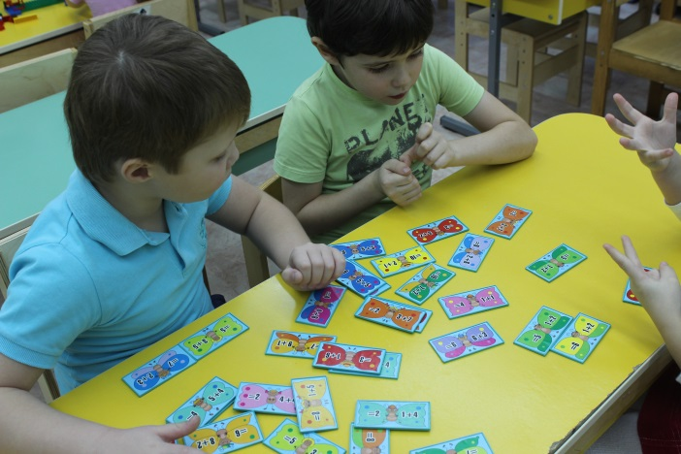
ОСНОВНАЯ ФОРМА РАБОТЫ С ДОШКОЛЬНИКАМИ - ИГРА
“Без игры нет и не может быть полноценного умственного развития. Игра - это огромное светлое окно, через которое в духовный мир ребенка вливается живительный поток представлений, понятий. Игра- это искра, зажигающая огонек пытливости и любознательности.” ( В.А. Сухомлинский)

Slide 18
Дидактические игры по формированию математических представлений условно делятся на следующие группы:
1. Игры с цифрами и числами ("Какой цифры не стало?", "Сколько?", "Путаница?", "Исправь ошибку", "Убираем цифры", "Назови соседей " и т.д.)
2. Игры - путешествие во времени "Назови скорее", "Дни недели", "Назови пропущенное слово", "Круглый год", "Двенадцать месяцев« и т.д.)
3. Игры на ориентирование в пространстве ("Найди похожую", "Расскажи про свой узор", "Мастерская ковров", "Художник", "Путешествие по комнате« и т.д.)
4. Игры с геометрическими фигурами ("Геометрическая мозаика" «Ассоциации" , "Лото", «Подбери по форме« и т.д.)
5. Игры на логическое мышление ("Найди нестандартную фигуру, чем отличаются?", "Мельница", «Ребусы« и т.д.)

Slide 19
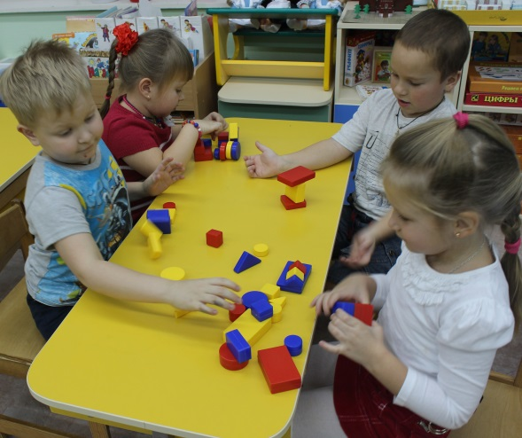
Игры с логическими блоками Дьенеша

Slide 20
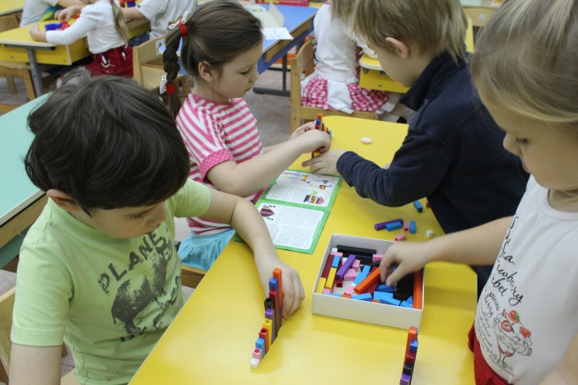
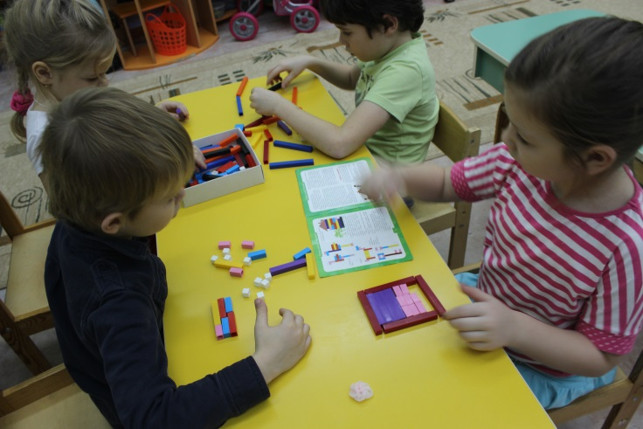
Игры с палочками Кюизенера

Slide 21
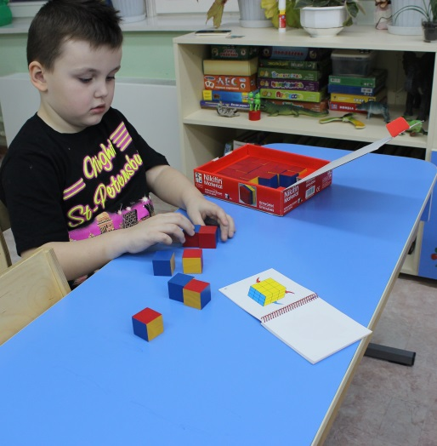
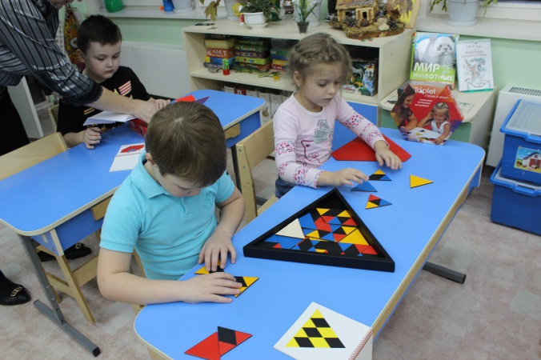
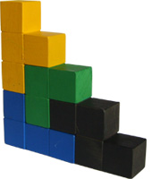
Игры с кубиками Никитина

Slide 22
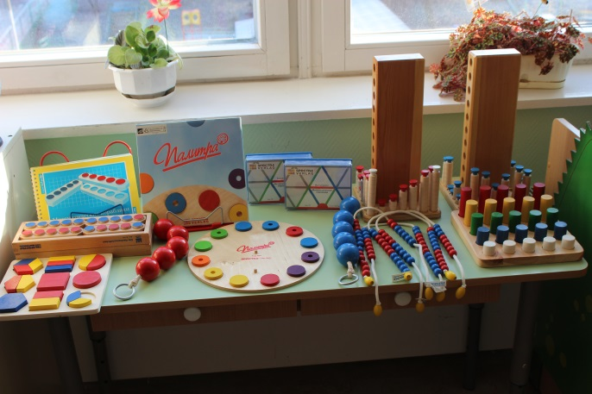
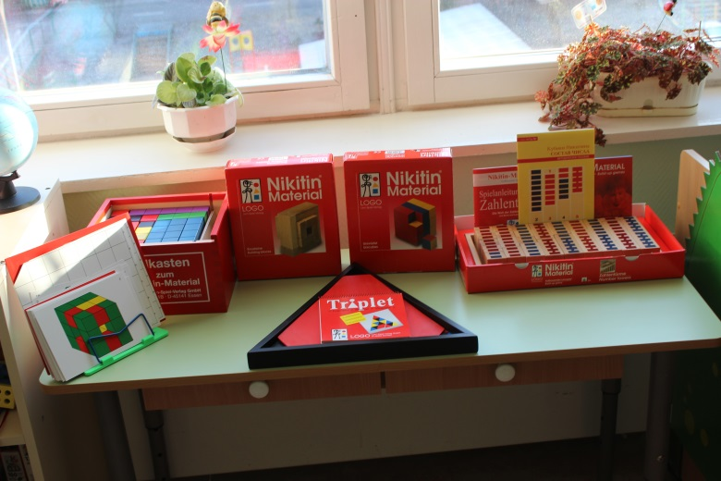
РАЗВИВАЮЩАЯ ПРЕДМЕТНО - ПРОСТРАНСТВЕННАЯ СРЕДА

Slide 23
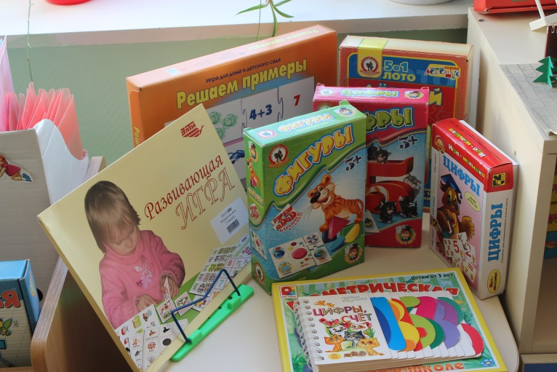
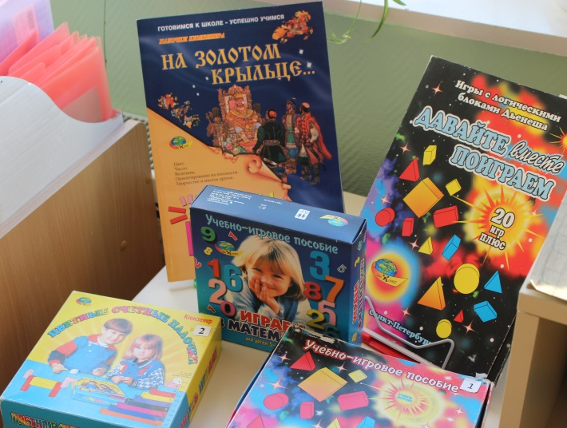
РАЗВИВАЮЩАЯ ПРЕДМЕТНО - ПРОСТРАНСТВЕННАЯ СРЕДА

Slide 24
ВЫВОД:
Развитие познавательных способностей и познавательного интереса дошкольников – один из важнейших вопросов воспитания и развития ребенка дошкольного возраста. От того, насколько будут развиты у ребенка познавательный интерес и познавательные способности, зависит успех его обучения в школе и успех его развития в целом. Ребенок, которому интересно узнавать что-то новое и у которого это получается, всегда будет стремиться узнать еще больше – что, конечно, самым положительным образом скажется на его умственном развитии.

Slide 25
СПАСИБО ЗА ВНИМАНИЕ!

